Slide 1




Initiation à la programmation avec SPY : je joue, nous collaborons, nous créons
Mathieu Muratet, INSEI / Lip6, mathieu.muratet@lip6.fr
Nacira Ait Abbou, Sorbonne Université
Sébastien Jolivet, IUFE & TECFA / Lip6

Slide 2
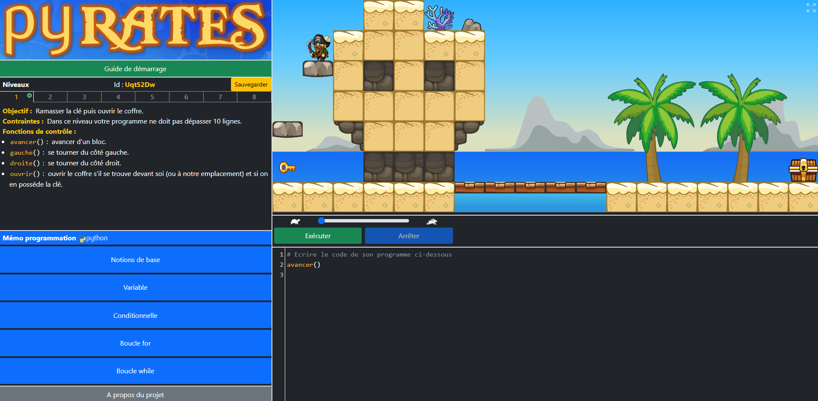
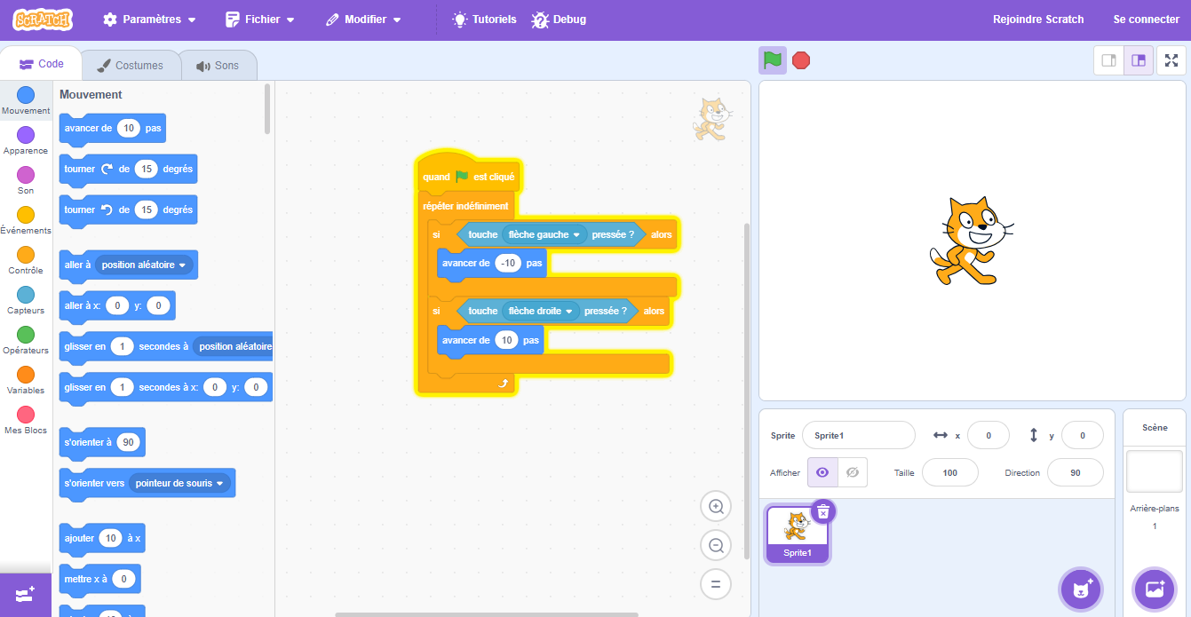
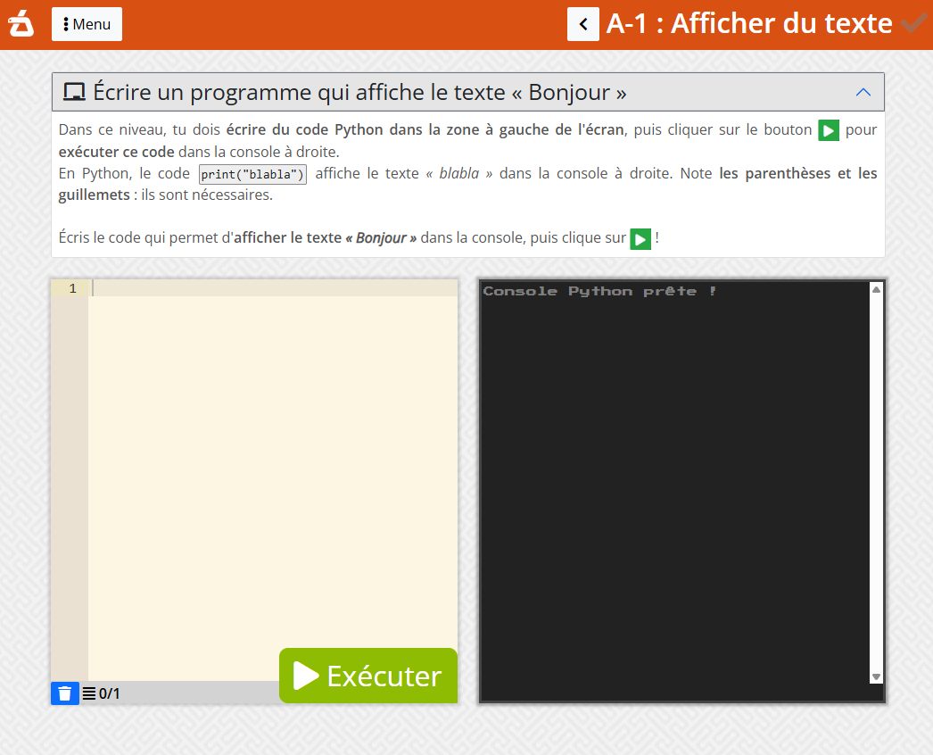
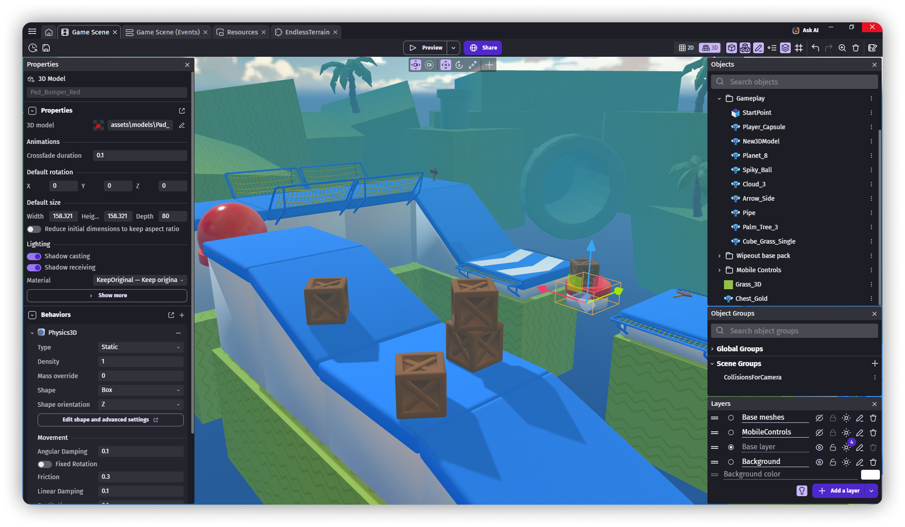
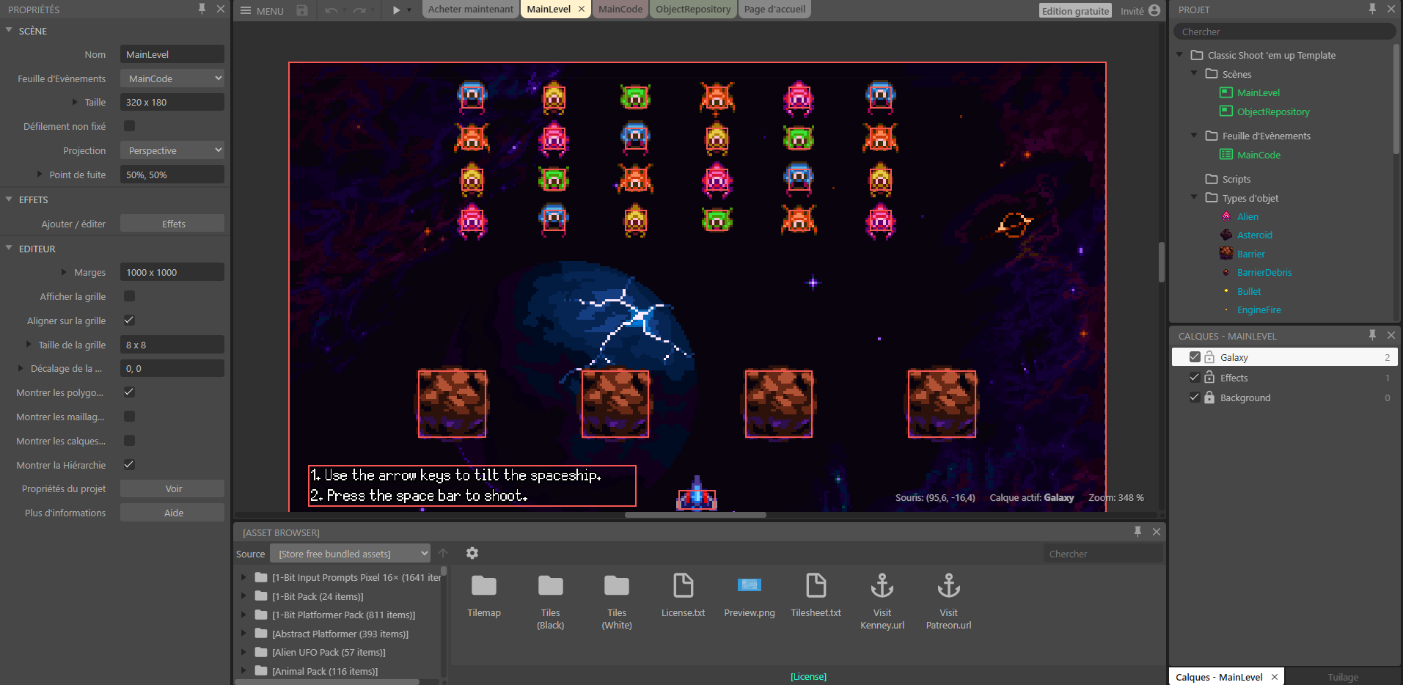
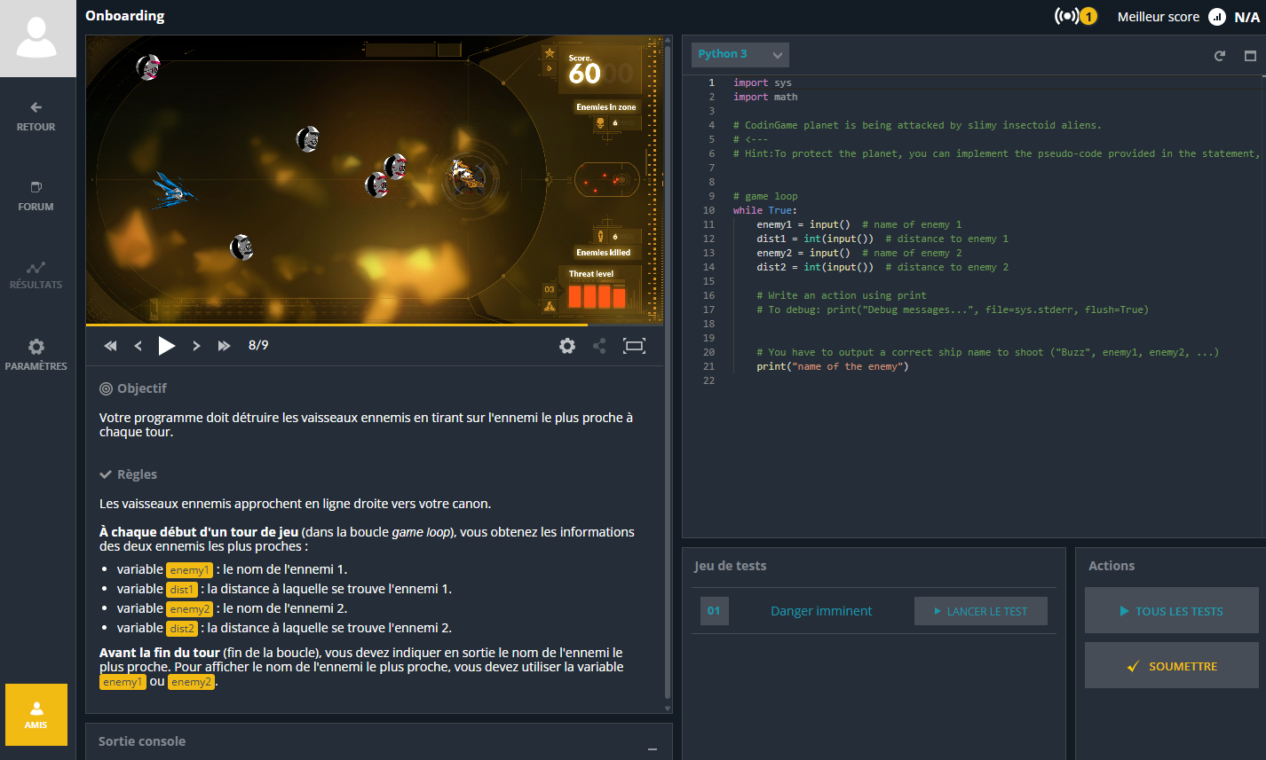
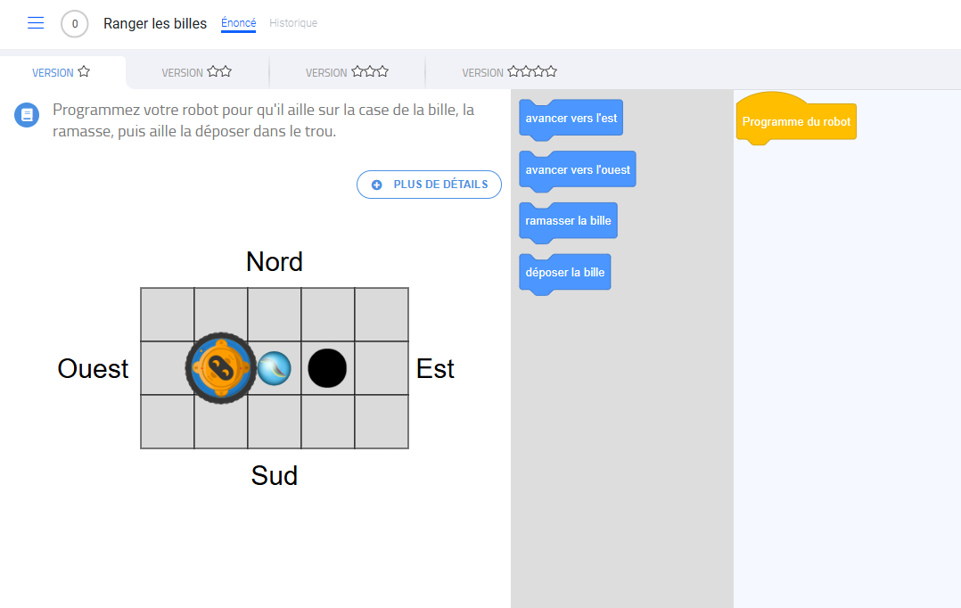
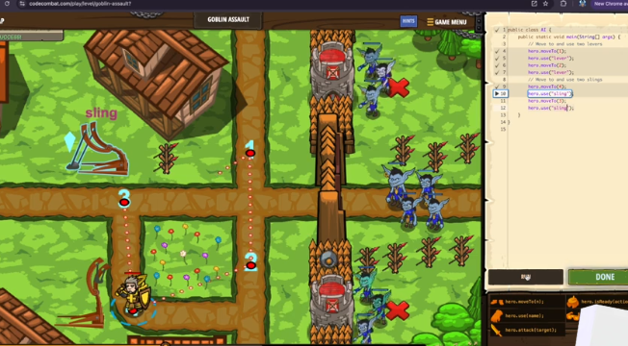
Jeux sérieux et initiation à la programmation
Consommateur [1, 2]
Concepteur [3, 4, 5]
Scratch
Pyrates
AlgoPython
GDevelop
CodinGame
Algorea
Construct 3
CodeCombat

Slide 3
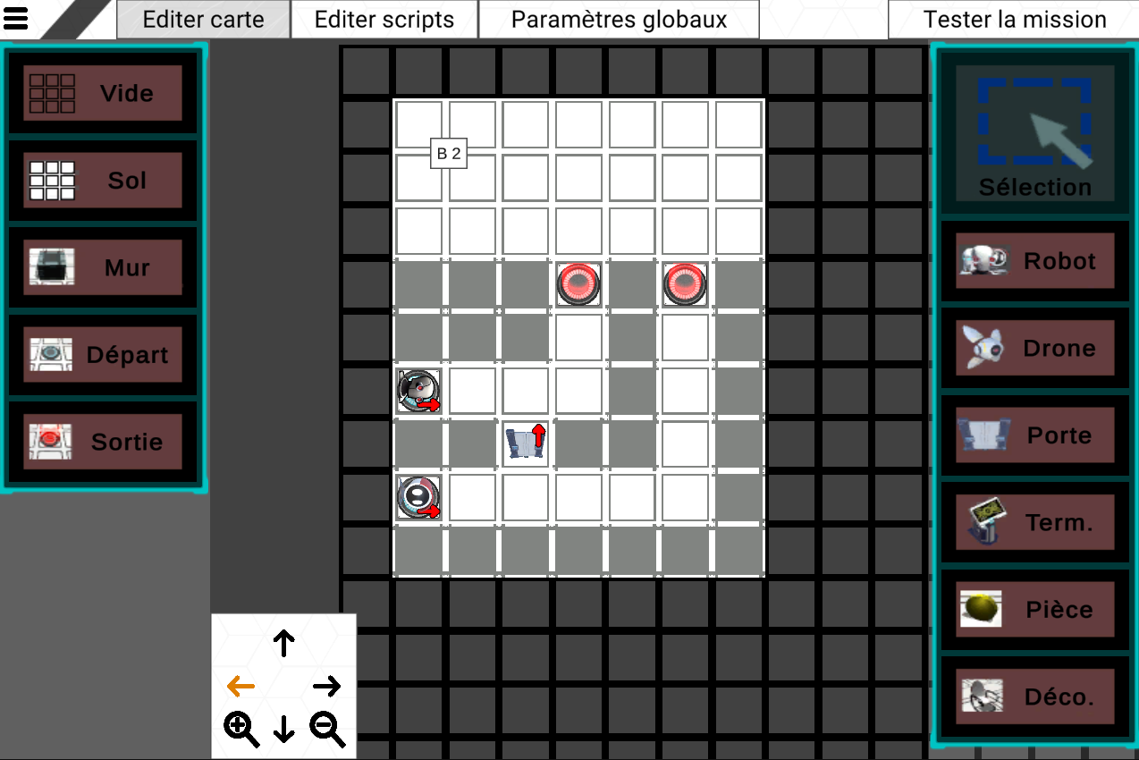
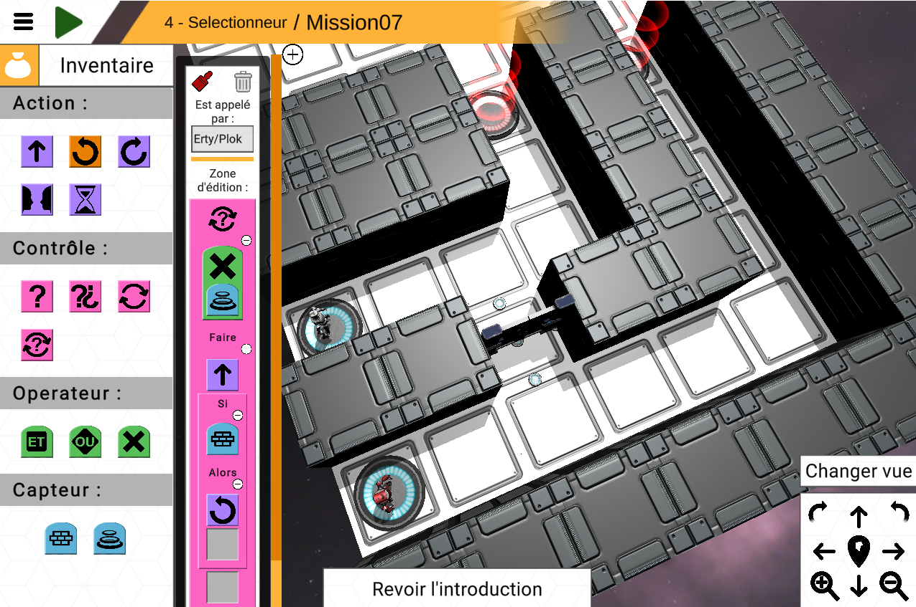
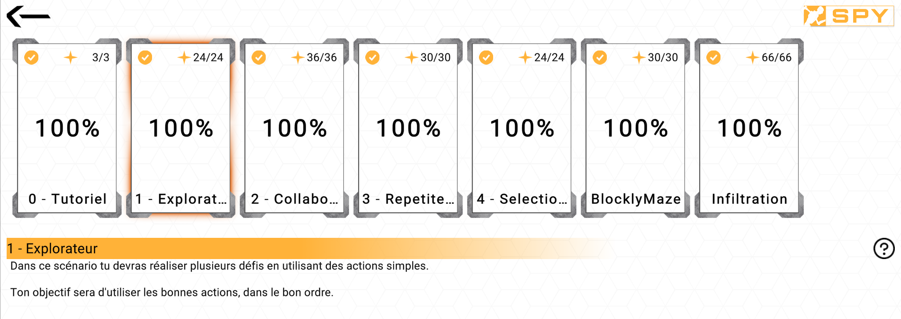
Adaptabilité de SPY [6]
spy.lip6.fr
Concevoir et réaliser une mission en groupe ?

Slide 4
Une séquence qui s’inscrit dans une année scolaire
En mathématiques : séances de repérage sur quadrillage, logique spatiale et gestion des déplacements sur un plan.
En informatique : participation à l’événement Festi’Robot11, projet de chasse au trésor avec des Blue-Bots (utilisation d’un quadrillage et de cartes de programmation), travail sur le vocabulaire autour des déplacements et des notions de rotations.
En expression écrite et orale : production d’écrits descriptifs, rédaction de règles de jeu dans le cadre du Festi’Robot, enregistrement de podcasts dans le cadre de projets transversaux.
Travaux collaboratifs : jardinage, cuisine
Expérimentation SPY : avril/mai 2025

Slide 5
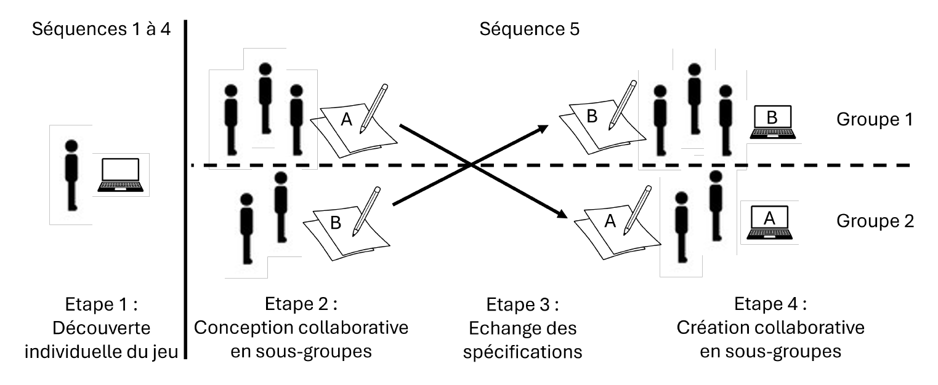
Contexte d’expérimentation
Une classe de CE2 (23 élèves), académie de Normandie, REP
Equipements : 3 ordinateurs + 9 tablettes

Slide 6
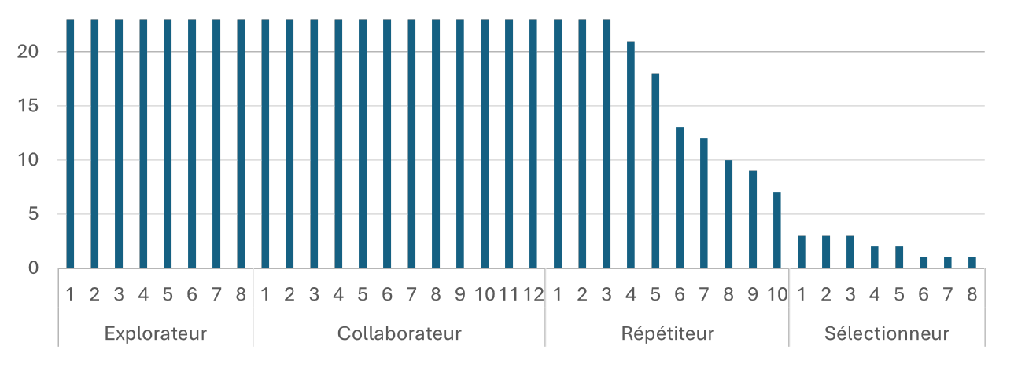
Séquences 1 à 4
Découverte individuelle de SPY
Objectif, réaliser les scénarios : Explorateur, Collaborateur et Répétiteur

Slide 7
Retours sur les séquences 1 à 4
Transfert de compétences travaillées lors des précédentes séances de robotique
  Les écarts n’ont pas soulevé de problématiques particulières
Premières difficultés rencontrées dans le Répétiteur
Tutorat entre pairs

Slide 8
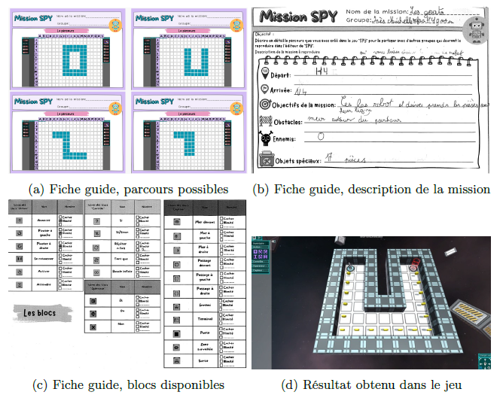
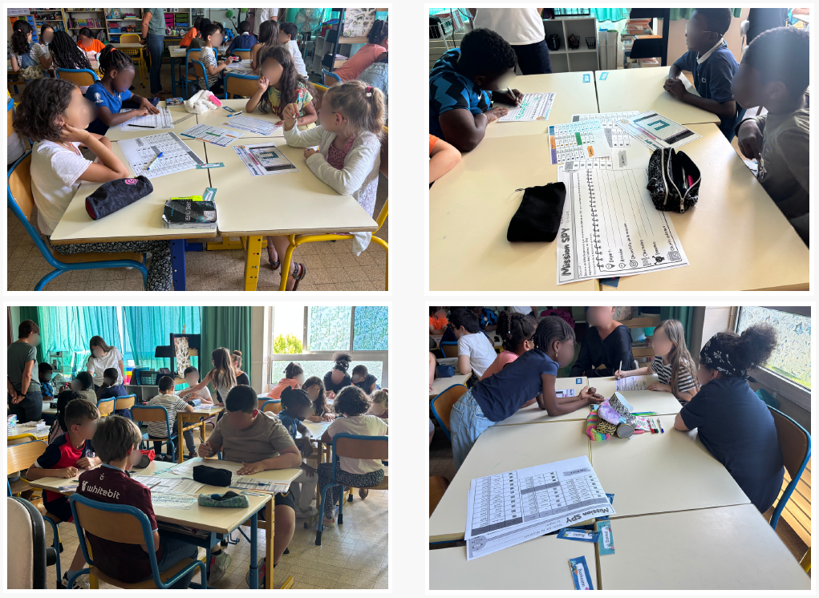
Séquence 5

Slide 9
Retour sur la séquence 5
6 groupes constitués
  Manipulation technique de l’éditeur facile
  Mobiliser des acquis antérieurs (repérage sur un cadrillage)
  Complexité dans le travail collaboratif
    Intégrer les nouvelles notions travaillées dans SPY (tous n’avaient pas atteint la même progression dans le jeu)
    Prendre des décisions collectives

Slide 10
Faits observés et perspectives de recherche
Peut-on travailler le Design Thinking à un niveau CE2 ? [7, 8]
  Utiliser un vocabulaire précis et partagé
  Mobiliser des compétences rédactionnelles et de synthèse
  Mobiliser des notions de mathématiques
  Travailler en groupe (défendre ses idées, argumenter, savoir écouter)
Mieux comprendre l’articulation entre collaboration, genre, pensée informatique et jeux sérieux [9, 10, 11]
  Dysfonctionnement de certains groupes, pourtant
    Pas de problème identifié lors les séquences 1 à 4
    Une expérience du travail en groupe mixte (jardinage, cuisine, Festi’Robot)

Slide 11
Bibliographie
[1] Lindberg, R.S.N., Laine, T.H., Haaranen, L.: Gamifying programming education in k-12: A review of programming curricula in seven countries and programming games. British Journal of Educational Technology 50(4), 1979–1995 (2019). https://doi.org/10.1111/bjet.12685
[2] Miljanovic, M.A., Bradbury, J.S.: A review of serious games for programming. In: Göbel, S., Garcia-Agundez, A., Tregel, T., Ma, M., Baalsrud Hauge, J., Oliveira, M., Marsh, T., Caserman, P. (eds.) Serious Games. pp. 204–216. Springer International Publishing, Cham (2018)
[3] Ding, A.C.E., Yu, C.H.: Serious game-based learning and learning by making games: Types of game-based pedagogies and student gaming hours impact students’ science learning outcomes. Computers & Education 218, 105075 (2024). https://doi.org/10.1016/j.compedu.2024.105075
[4] Garneli, B., Giannakos, M.N., Chorianopoulos, K., Jaccheri, L.: Learning by Playing and Learning by Making. In: Ma, M., Oliveira, M.F., Petersen, S., Hauge, J.B. (eds.) Serious Games Development and Applications. pp. 76–85. Springer Berlin Heidelberg, Berlin, Heidelberg (2013)
[5] Le Du, J., Alvarez, J., Schmitt, D.: Développer la pensée informatique à travers la conception de jeux vidéo éducatifs. Educational Game & Play Design Project: élaboration de la méthode. Distances et médiations des savoirs. Distance and Mediation of Knowledge (48) (Dec 2024). https://doi.org/10.4000/12xon
[6] Saddoug, H., Rahimian, A., Marne, B., Muratet, M., Sehaba, K., Jolivet, S.: Review of the Adaptability of a Set of Learning Games Meant for Teaching Computational Thinking or Programming in France. In: Special Session on Gamification on Computer Programming Learning. vol. 1, pp. 562–569. SCITEPRESS - Science and Technology Publications, Prague, Czech Republic (Apr 2022). https://doi.org/10.5220/0011126400003182
[7] Razzouk, R., Shute, V.: What Is Design Thinking and Why Is It Important? Review of Educational Research 82(3), 330–348 (Sep 2012). https://doi.org/10.3102/0034654312457429
[8] Kelly, N., Gero, J.S.: Design thinking and computational thinking: a dual process model for addressing design problems. Design Science 7, e8 (2021). https://doi.org/10.1017/dsj.2021.7
[9] Angeli, C., Valanides, N.: Developing young children’s computational thinking with educational robotics: An interaction effect between gender and scaffolding strategy. Computers in Human Behavior 105, 105954 (Apr 2020)
[10] Hu, L.: Exploring Gender Differences in Computational Thinking Among K-12 Students: A Meta-Analysis Investigating Influential Factors. Journal of Educational Computing Research 62(5), 1138–1164 (Sep 2024). https://doi.org/10.1177/07356331241240670
[11] Lin, S., Wong, G.K.W.: Gender Differences in Computational Thinking Skills among Primary and Secondary School Students: A Systematic Review. Education Sciences 14(7), 790 (Jul 2024). https://doi.org/10.3390/educsci14070790

